Slide 1
פעילות גופנית – זה בשבילי?

Slide 2
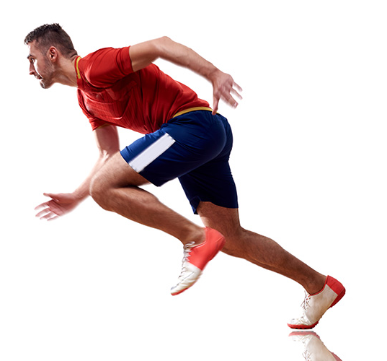
פעילות גופנית – זה בשבילי?
האם אתם עושים פעילות גופנית באופן קבוע חוץ מבמסגרת בית הספר?
הערת עיצוב: להכניס כאן קולאז' של רגליים וידיים מבצעות פעילויות גופניות שונות

Slide 3
פעילות גופנית – זה בשבילי?
האם אתם עושים פעילות גופנית באופן קבוע חוץ מבמסגרת בית הספר?
כתבו לעצמכם:
איזה פעילויות גופניות אתם מבצעים?
אם אתם לא מבצעים פעילות גופנית – למה?

Slide 4
צפייה בסרטון
https://youtu.be/GBN1cjiDXio

Slide 5
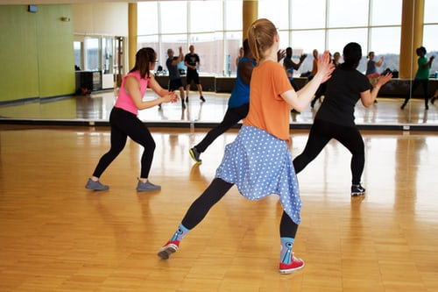
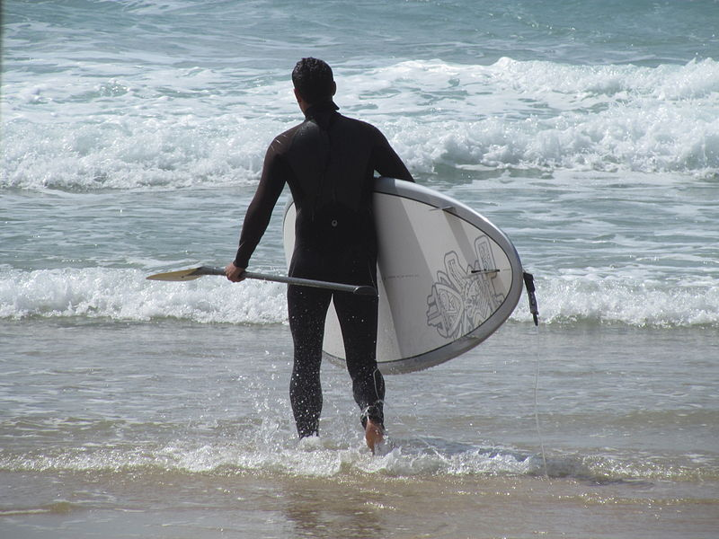
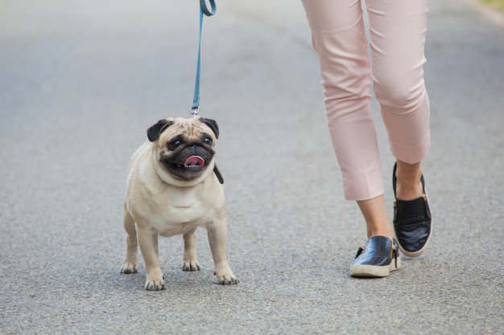
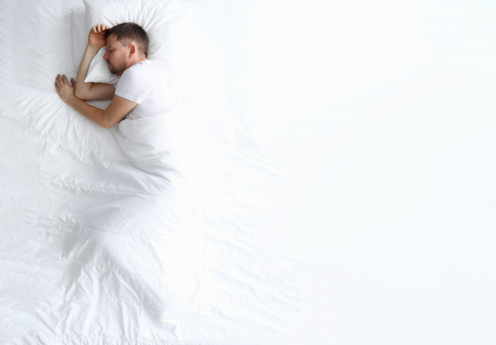
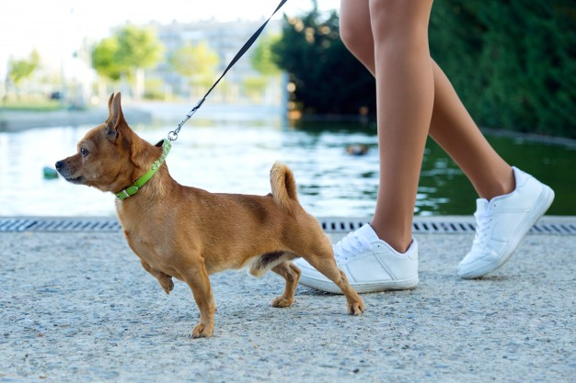
בעקבות צפייה
פעילות גופנית חשובה - היא משפרת ביטחון עצמי, שינה, ובריאות כללית.
פעילות גופנית זה לא רק ספורט –גם טיול עם הכלב וריקודים מהווים פעילות גופנית.
הציגו לתלמידים את השאלה: אז למה יש אנשים שלא עושים פעילות גופנית?
בקשו מהתלמידים לחשוב על דוגמאות נוספות של חסמים שלא הוצגו בסרטון.
הערה לעיצוב: צריך למצוא תמונות מייצגות

Slide 6
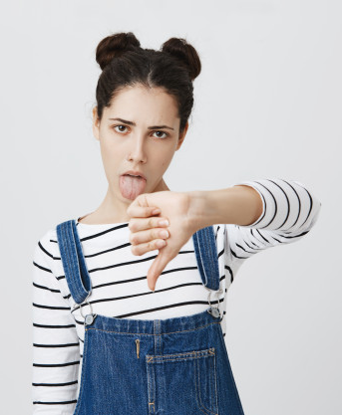
בעקבות צפייה
פעילות גופנית חשובה - היא משפרת ביטחון עצמי, שינה, ובריאות כללית.
פעילות גופנית זה לא רק ספורט – גם טיול עם הכלב וריקודים מהווים פעילות גופנית.
אז למה יש אנשים שלא עושים פעילות גופנית?
מה החסמים?

Slide 7
עבודה בקבוצות
דיון קבוצתי:
איך אתם מעודדים את עצמכם לעשות משהו שחשוב לעשות (לא רק ספורט), גם כשאתם מאד לא רוצים לעשות אותו?
האם עשיתם פעם מאמץ גופני גדול בגלל שהיה כיף? אם כן, תנו דוגמאות.
הערה לעיצוב: צריך כאן איור של דף ועט שכותב עליו

Slide 8
עבודה בקבוצות (חדשות)
ישנם כאלה הנהנים מעצם הפעילות הגופנית, אך ישנם כאלה שלא חווים הנאה מהפעילות. כיצד נגרום לכולם להנות מפעילות גופנית?
בנו תחנה של פעילות גופנית בדגש על כיף והנאה.
צרו פעילות של 5 דק' לכל היותר, אשר מותאמת ל- 5 עד 6 משתתפים.
ניתן לחפש רעיונות לפעילויות גופניות ברשת האינטרנט, אפשר להמציא ואפשר להשתמש בפעילויות גופניות שמכירים ואוהבים.
שימו לב למרכיבי הכושר הגופני אותם אתם משלבים בפעילות בתחנה (שיווי משקל, קואורדינציה, גמישות, כוח, סיבולת לב־ריאה).
חשוב: יש לשמור על כללי הבטיחות של בית הספר.

Slide 9
קופצים מתחנה לתחנה
כל קבוצה תפעל בסבב בכל התחנות.
בכל תחנה ניתן לבצע 2-3 חזרות על הפעילות, בהתאם לזמן.
בסיום הפעילות בכל תחנה, מלאו משוב ומסרו אותו למד"ץ/מורה.
זמן הפעילות בכל תחנה 5 דקות + 1 דקה למעבר בין התחנות. עם הישמע צליל סיום הזמן, על כל קבוצה לעבור לתחנה הבאה לדוגמה קבוצה 1 תעבור לתחנה מספר 2.

Slide 10
לסיכום
פעילות גופנית חשובה מאד:
לשיפור ולשמירה על הבריאות.
לשיפור היכולות הגופניות.
מטפחת יכולות חשובות כגון ביטחון עצמי ותחושת מסוגלות.
אבל רבים מאיתנו אינם מבצעים פעילות גופנית, מסיבות שונות.

Slide 11
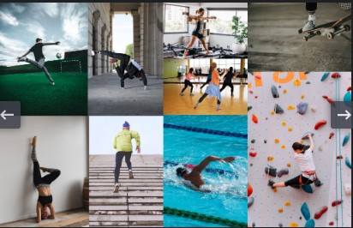
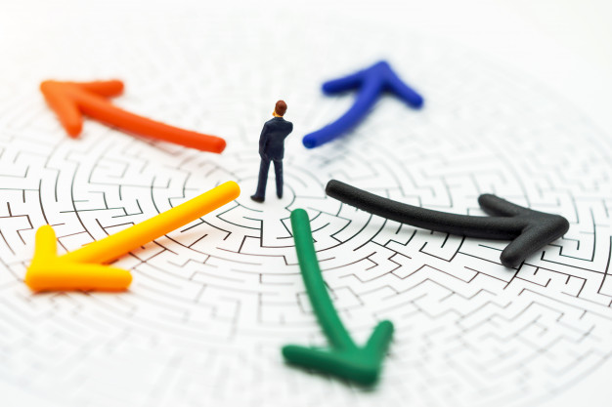
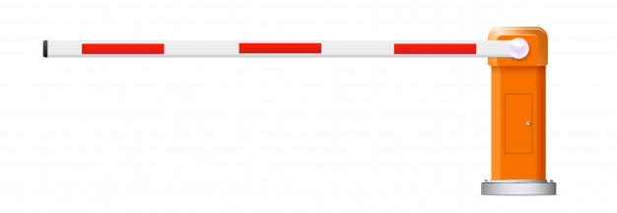
לסיכום
אבל רבים מאיתנו אינם מבצעים פעילות גופנית, מסיבות שונות.

Slide 12
לסיכום
אבל רבים מאיתנו אינם מבצעים פעילות גופנית, מסיבות שונות.
הבנת החסמים השונים המונעים מאיתנו לעשות פעילות גופנית
חיפוש אחר פתרון
שילוב פעילויות גופניות שגורמות לנו הנאה בשגרת היום

